Slide 1
Понимание проблемного поведения у детей с ограниченными интеллектуальными возможностями
Доктор Кэй Харви
Консультирующий детский и подростковый психиатр

Slide 2
Общение
50 - 90% людей с нарушениями интеллекта имеют трудности в общении.
80% людей с серьезными интеллектуальными нарушениями никогда не будут эффективно общаться.
Отсутствие эффективного общения может привести к разочарованию. Разочарование приводит к абстиненции или гневу и агрессии, направленной против себя или других. Это рассматривается как «проблемное поведение».
Проблемное поведение может привести к исключению из школ и ограничению социальной активности.

Slide 3
Проблемное поведение
Причинение вреда другим (выдергивание волос, удары, бодание)
Самоповреждающее поведение (удары головой, потирание глаз, укусы рук)
Деструктивное поведение(бросание вещей, ломание мебели, разрывание вещей)
Поедание несъедобных предметов (бумага, ручки, постельные принадлежности, цемент со стен)
Другое(плевки, размазывание фекалий, повторяющиеся покачивания, срывание одежды, убегание)

Slide 4
Проблемное поведение у людей с ограниченными интеллектуальными возможностями
Проблемное поведение встречается у 5–15% людей с ограниченными интеллектуальными возможностями.
Риски выше среди подростков и людей старше 20 лет.
Риски выше в определенных условиях (например, 30–40% в больничных условиях).
Люди с умственной отсталостью, испытывающие трудности в общении, имеющие аутизм, сенсорные нарушения, трудности сенсорной обработки и проблемы физического или психического здоровья (включая деменцию), имеют большие риски возникновения проблемного поведения.

Slide 5
Всегда есть причина для проблемного поведения. Во многих случаях это способ человека контролировать то, что происходит вокруг него, и удовлетворять свои потребности.
Они могут плохо себя чувствовать или испытывать боль или хотят что-то получить. Важно понять причины проблемного поведения для того чтобы что-то изменить.
Люди учатся вести себя таким образом, который оказался успешным в прошлом. Поэтому, если ребенок избежал ситуации, которая ему не понравилась, начав биться обо что-то головой, он повторяет это опять.

Slide 6
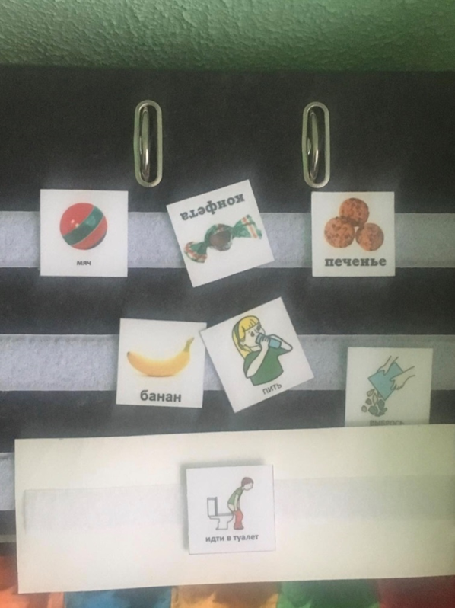
Пример
Люси - 12-летняя девочка с серьезной умственной отсталостью. Она не разговаривает, но может общаться с помощью PECS (система общения при помощи
изображений).

Slide 7
Последние несколько месяцев Люси бьётся головой о стену.
Это происходит ежедневно.
Это происходит без четкой причины.
Это происходит как дома так и в школе.
Родители и школьный персонал пытаются справиться с таким поведением и боятся, что в какой-то момент девочка может получить серьезную травму.

Slide 8
Что может быть причиной подобного поведения?

Slide 9
На что следует обращать внимание?
Проблемы с физическим здоровьем, боль и проблемы с психическим здоровьем.
Изменения.
Какая цель преследуется подобным поведением?

Slide 10
Проблемы со здоровьем и боль
Во-первых, проверьте наличие проблем со здоровьем, поскольку они могут вызывать или ухудшать проблемное поведение.
Нет ли зубной боли?
Нет ли головной боли?
Не беспокоит ли изжога?
Нет ли ушной инфекции?
Нет ли инфекции мочевой системы?
Нет ли судорог?
Не беспокоят ли запоры?

Slide 11
Проблемы со здоровьем и боль
Беспокоят ли запоры? Ведите журнал поведения и времени, в которое оно происходит
- связано ли поведение с приемами пищи?
- Связано ли поведение с посещением туалета?
Попробуйте облегчить боль - уменьшается ли поведение после облегчения боли?
Посетите стоматолога или другого специалиста, чтобы проверить зубы / уши.

Slide 13
Болевая шкала ЛНДПС
Уровень | 0 | 1 | 2
Лицо | Отсутствие определенноговыражения лица или улыбки | Изредка присутствие гримасы или хмурости, незаинтересованость | Присутствие постоянного хмурого взгляда, сжатые челюсти, дрожащий подбородок
Ноги | Нормальное или расслабленное положение | Напряженное, беспокойное, сложное положение | Подергивание ногами или сидение на них
Деятельность | Спокойный отдых, нормальное положение, легкость передвижений | Неестественное положение, смещения взад-вперед, напряжение | Выгибания, жесткие. Рывкообразные движения
Плач | Плач отсутствует(во время сна или бодрствования) | Присутствие стонов или хныканья, редкие жалобы | Постоянный плач, крики или рыдания, частые жалобы
Состояние | Довольное, расслабленное | Успокаивающееся от случайных прикосновений, объятий или разговоров, отвлекающееся. | Трудно утешаемое и отвлекаемое.

Slide 14
Болевая шкала ЛНДПС 0 расслабленность и удобство 1-3 легкий дискомфорт 4-6 умеренная боль 7-10 сильный дискомфорт или боль(или и то и другое)

Slide 15
Проблемы с психическим здоровьем
Может ли молодой человек бороться с депрессией или тревогой?
Произошли ли изменения настроения или способы выражения эмоций? Стал ли он\она более замкнутым?
Есть ли какие-либо изменения в сне или аппетите?

Slide 16
Изменения
Во-вторых, подумайте об изменениях.
Что-то, что могло бы расстроить молодого человека изменилось?
Была ли в семье тяжелая утрата?
Кто-то из членов семьи покинул дом?
Происходили ли какие-нибудь изменения в школе или дома?
Ничего ли не произошло в школе?
Изменилось ли что-то в классе, преподавательском составе?

Slide 17
Существует много причин, из-за которых может проявляться проблемное поведение, но разделяют четыре общих направления
Социальное внимание: поведение-хороший способ привлечения внимания. Даже отрицательное поведение(крик, плач)
Получение чего-либо: может проявляться поведение, которое приносит человеку то, чего он хочет(еду, определенные предметы и т. д.)
Избегание: поведение может помочь избежать то, что человеку не нравится(поход к стоматологу, людные места и т.д.)
Сенсорные ощущения: иногда определенное поведение может доставлять человеку удовольствие(раскачивание, жужжание и т. д.)

Slide 18
1. Социальное внимание
Мы все слышали: «Таким поведением он просто требует внимания». Неплохо хотеть внимания от других. Однако по ряду причин (например, ограниченные коммуникативные навыки, скука или неспособность занять себя) некоторые люди не могут понять. Но определенное поведение является надежным способом привлечения любого вида внимания со стороны других.

Slide 19
Мии нравится общение с учителем один на один, но в школе она должна делить время учителя с остальными учениками. Миа сидит без присмотра. | Мия мочится | Помощник преподавателя выводит Мию из класса, чтобы помочь ей вымыться и переодеться в сухую одежду | Миа получает общение один на один со взрослым. Она понимает, что, когда она хочет внимания от взрослого в школе и мочится, то она получает требуемое внимание | Функция подобного поведения Мии заключается в том, что она подучает должное внимание

Slide 20
2. Получение чего-либо
Требование определенных предметов (например, еды, напитков, игрушек или действий) - мотивация для проблемного поведения. Если вы голодны, нужно поесть. Если вы видите в магазине что-то, что вам нравится, нужно это купить. Тем не менее, когда для получения чего-либо, человек научился действовать неправильно, возникает проблемное поведение.

Slide 21
Люк хочет пить | Он находит чашку и в кого-нибудь ее бросает | Люку наливают питьё | Люк выяснил, что когда он хочет пить, он бросает в кого-то чашку и получает питьё | Функция поведения Люка заключается в том, что она дает ему доступ к чему-то конкретному, что он хочет

Slide 22
3. Избегание
Многим людям нравится внимание, некоторые предпочитают, чтобы их иногда оставляли в покое. Некоторые люди будут демонстрировать проблемное поведение для того, чтобы избегать определенных ситуаций или действий, которые им не нравятся или не кажутся полезными.

Slide 23
Люси не любит занятия в группе | Люси бьет человека, сидящего рядом с ней в группе | Учительница уводит Люси в коридор для того, чтобы она посидела там | Люси понимает, что для того, чтобы не находиться в группе, нужно кого-то ударить | Функция поведения Люси заключается в том, чтобы избегать того, что не нравится

Slide 24
4. Сенсорные ощущения
Иногда поведение является внутренне приятным или самоусиливающимся и то, что происходит вокруг человека (внешне), не так важно, как то, что происходит внутри человека.

Slide 25
20 минут Джек был один в гостиной, и не знал, чем занять себя | Ждек качается взад-вперед и громко напевает | Jack likes the feeling he gets from this, he can do this for a long time | Джек понимает, что когда ему нечего делать, он может стимулировать себя, покачиваясь и напевая | Функция поведения Джека сенсорная

Slide 26
Какова бы ни была функция поведения, будут определенные моменты и конкретные ситуации, когда вы сможете предсказать , что человек может с большей вероятностью продемонстрировать проблемное поведение.
Понимание «определяющих событий» и «причин» поведения может помочь вам избежать определенных ситуаций или создать условия, предотвращающие проблемное поведение.

Slide 27
Определяющие события
Определяющее событие - это все события, которые повышают уровень беспокойства человека или делают человека более чувствительным и менее терпимым к людям, окружающей среде и ситуациям.
Определяющее событие может быть чем-то, что происходило в прошлом (например, нахождение рядом с кем-то, кто был расстроен или рассержен, или не высыпался прошлой ночью), или таким событием может быть то, что происходит сейчас (плохое самочувствие, голод или жажда, переполненное\шумное помещение).
Определяющее событие со временем нарастает и повышает уровень тревоги или чувствительности человека. Чем больше определяющих событий или чем больше беспокойства они вызывают, тем выше вероятность того, что кто-то проявит проблемное поведение в ответ на «раздражитель».

Slide 28
Примеры определяющих событий
Просьба обуться может быть воспринята хорошо в удачный день, но в день, когда произошло несколько «определяющих событий», (например: плохое самочувствие или бессонная ночь), этот же запрос может вызвать негативный ответ, (например: ребенок может отшвырнуть обувь).
Определяющие события происходят со всеми нами. Разница заключается в том, что мы обычно лучше понимаем происходящее и можем что-то с этим сделать(например: если мы устали, у нас болит голова и нам нужно сесть на перегруженный поезд, мы можем принять парацетамол, попытаться вздремнуть и заблокировать шум с помощью наушников). Мы также понимаем, что это не будет длиться вечно, и поэтому мы можем контролировать себя, пока все не закончится.

Slide 29
Как определить раздражители
Раздражитель - событие, которое происходит непосредственно перед проблемным поведением для того, чтобы его «вызвать». Также используется слово «антецедент».
Осознание раздражителей проблемного поведения - это первый шаг к снижению такого поведения. Знание раздражителей поможет вам избежать их. Если вы не можете их избежать, вам будет проще предсказать конкретное время, в которое вероятнее всего может проявиться проблемное поведение. Это поможет человеку справиться с ситуацией лучше.

Slide 30
Распространенные примеры раздражителей
Просьбы сделать что-то - или прекратить что-то делать
Утверждение о том, что нельзя сделать или получить то, что хочется
Конкретный человек или деятельность
Необходимость зайти в шумное, жаркое или людное место
Скука, отсутствие общения, безучастность
Непонимание того, что просят сделать

Slide 31
Знание раздражителей может помочь вам расставить все по местам для того, чтобы уменьшить беспокойство. Например, если кто-то ненавидит многолюдные места, вы можете спланировать более подходящее время для похода в магазин и научить ребенка сообщать, о его беспокойстве и желании уйти. Предоставление ребенку большего контроля над своим окружением и способов общения может помочь ему справиться с тревогой и предотвратить изменения поведения.

Slide 32
Быстрого решения нет. Но можно делать многое для того, чтобы предотвратить или уменьшить появление проблемного поведения.
Следить за тем не скучает ли ребенок и не больно ли ему
Узнать, есть ли способ научить ребенка показывать вам, чего именно он хочет каким-то другим способом? Развивать свои навыки общения
Вести запись поведения
В случаях, когда это безопасно, игнорируйте проблемное поведение и старайтесь отвлечь ребенка
Подумайте о «функциональной оценке», чтобы лучше понять причины подобного поведения

